Slide 1
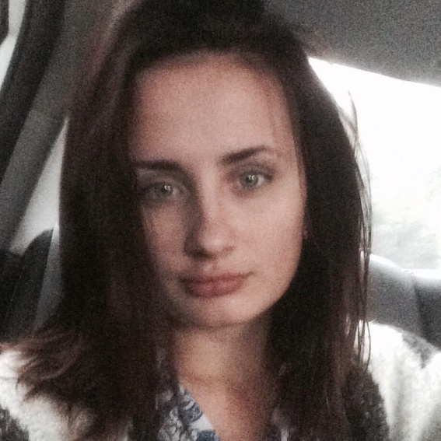
«У меня это хорошо получается»
Руденя Анастасия Аркадьевна
АОУ гимназия №13
г. Долгопрудный

Slide 2
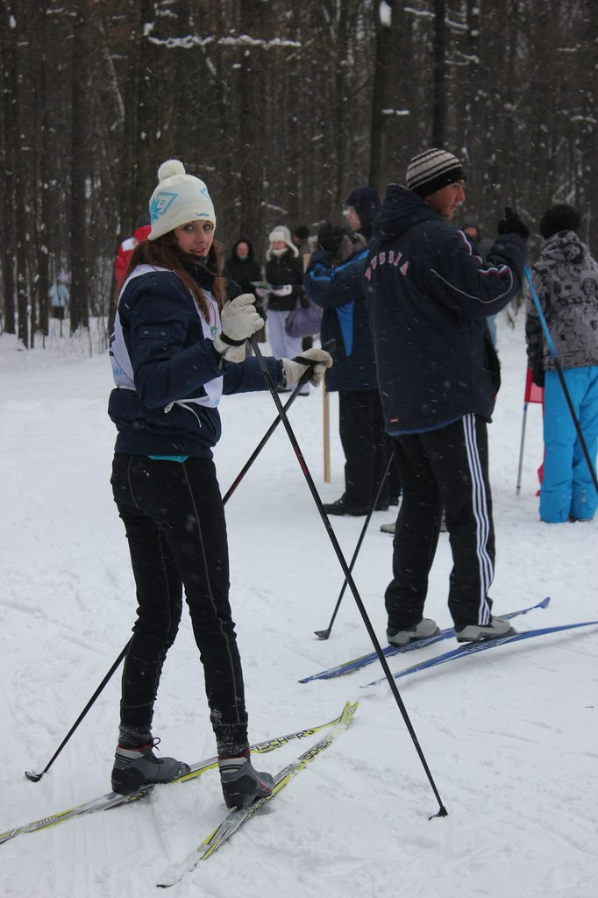
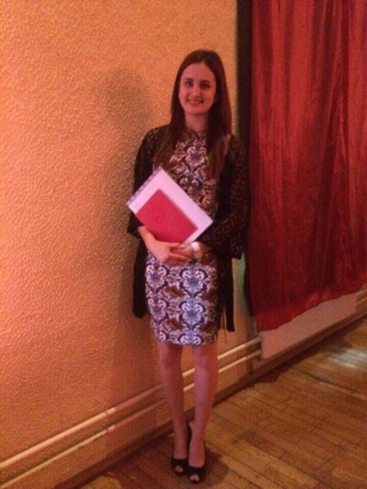
Почему учитель физкультуры?

Slide 3
Педагогическое кредо:
Если я хочу, чтобы ребенок любил мой предмет, я сама должна любить то, что преподаю, и
тех, кому преподаю.

Slide 4
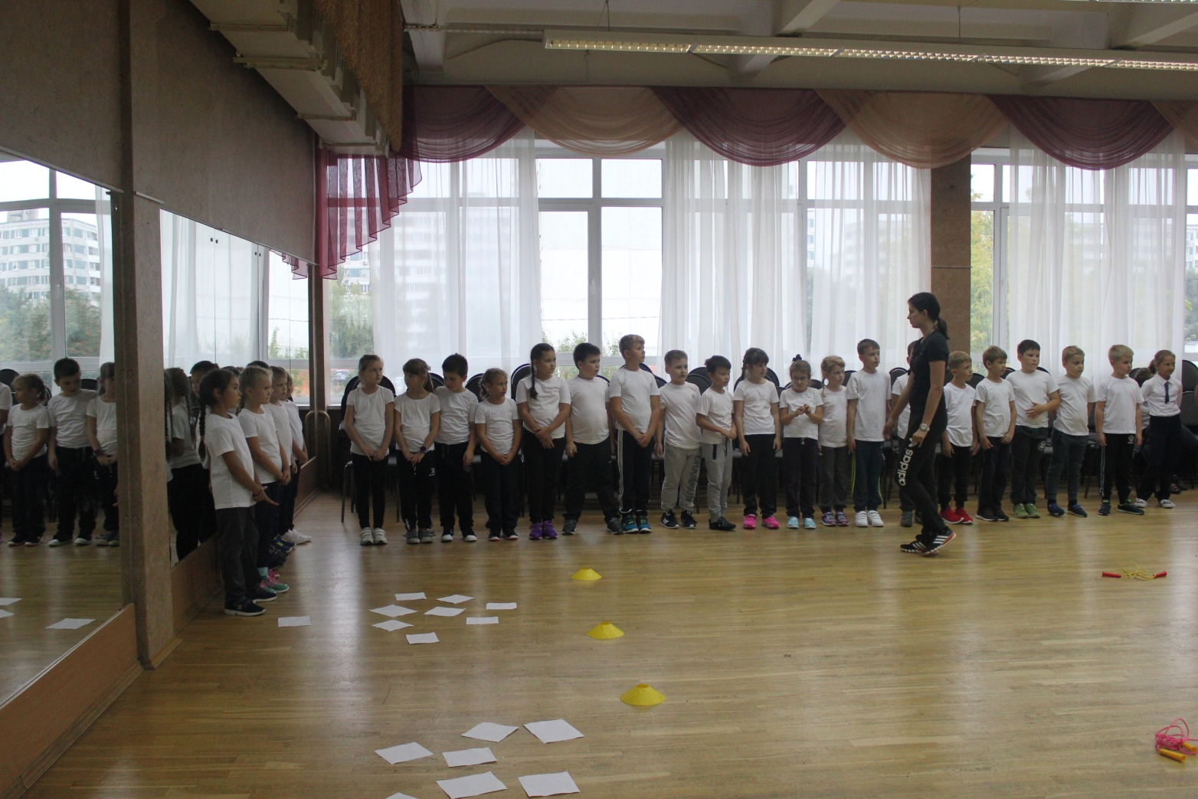
Мотивация

Slide 5
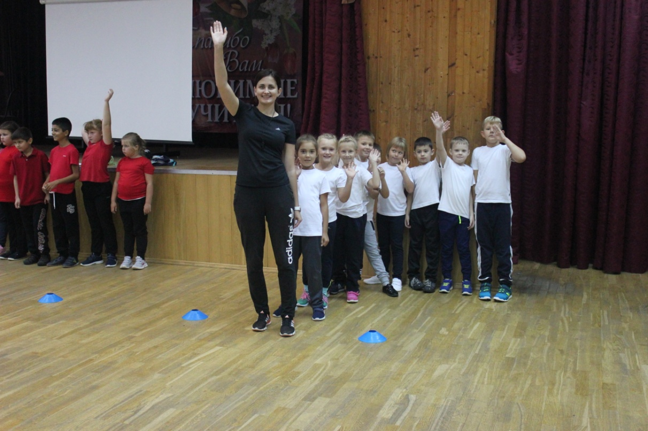
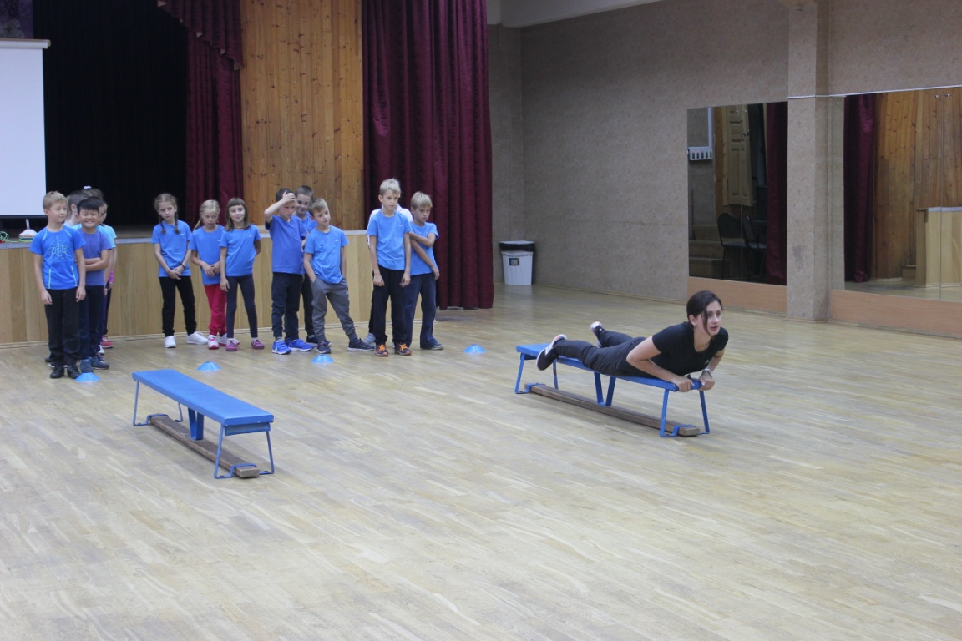
Здоровье – твое богатство!

Slide 6
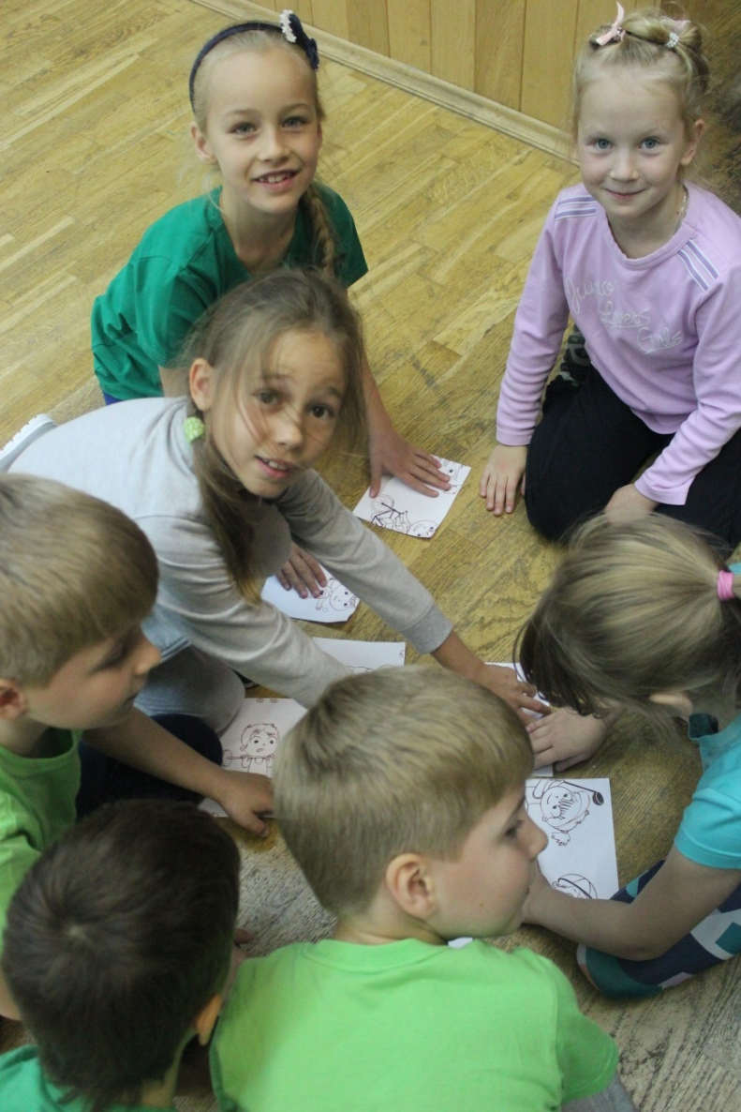
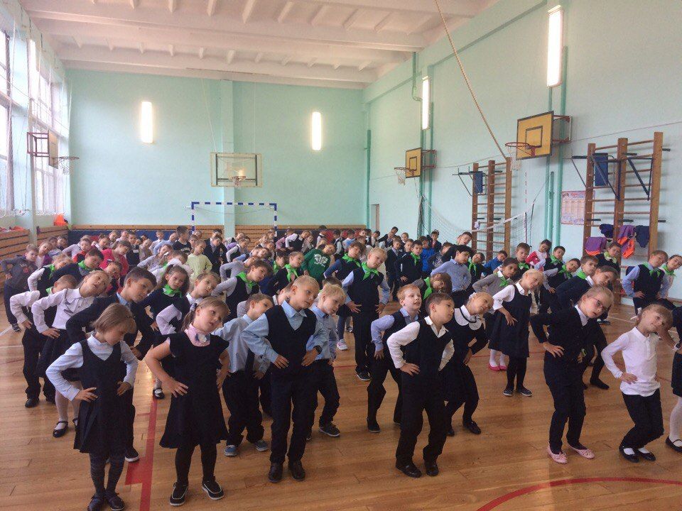

Slide 7
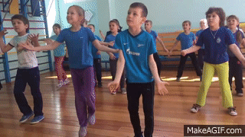
Разминка под музыку с комбинированными упражнениями

Slide 8
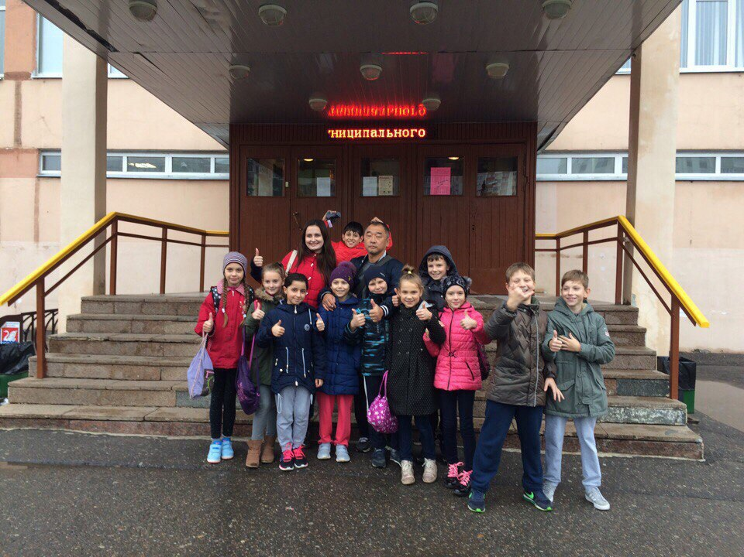
Готов к труду и обороне (ГТО) -2016
Городской этап

Slide 9
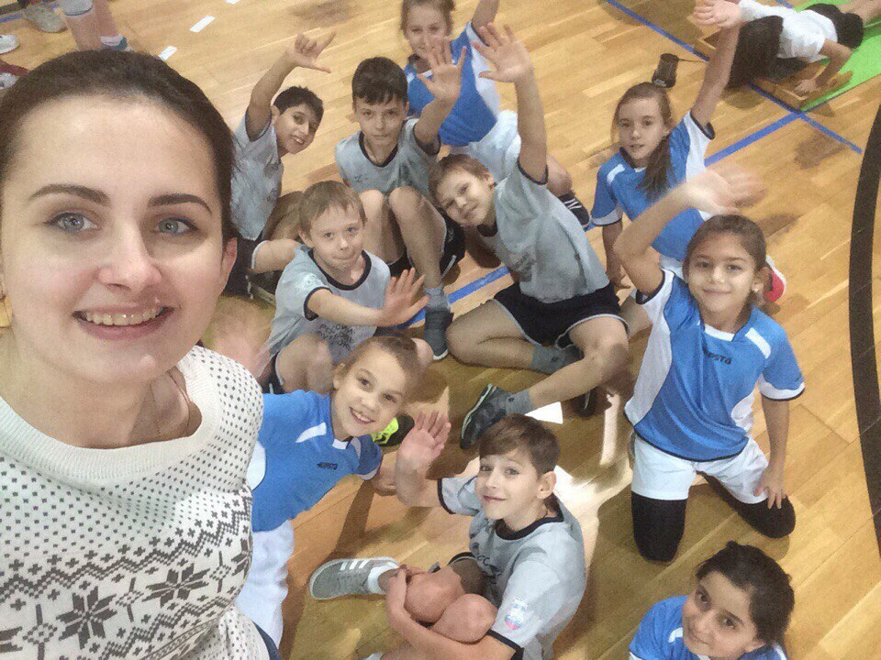
Готов к труду и обороне (ГТО) -2016
Региональный уровень

Slide 10
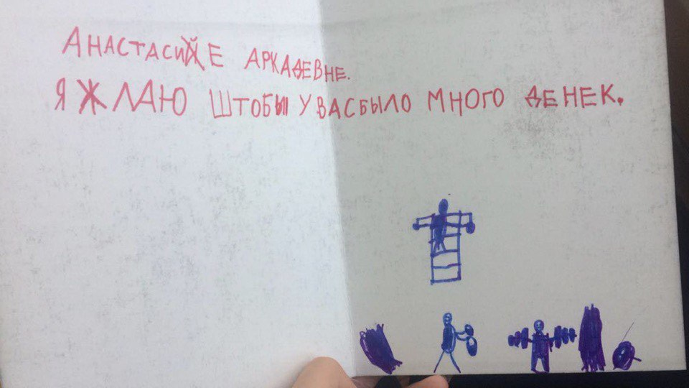
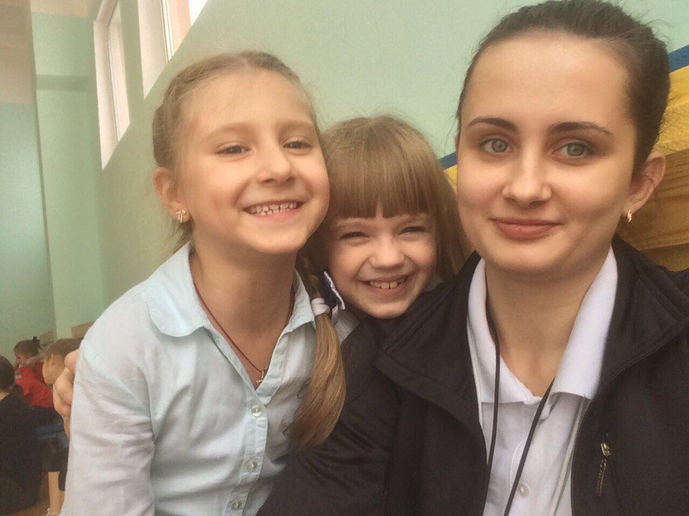
Лучшая награда – это результат и любовь детей!

Slide 11
Спасибо за внимание!

